Slide 1
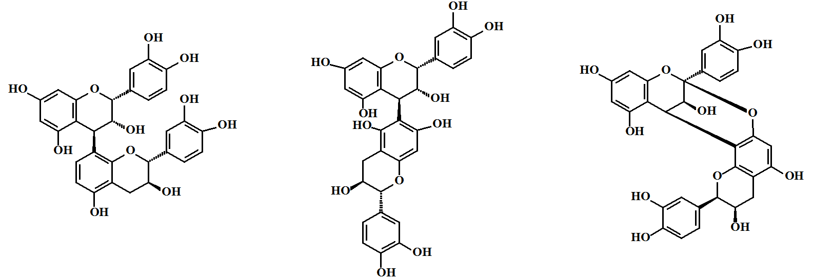
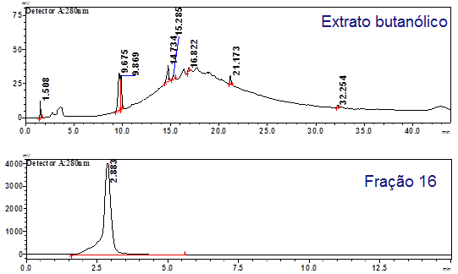
Fracionamento de extrato de caule de Stryphnodendron adstringens
e aplicação na indução de ligações cruzadas em córnea
Patrícia Alessandra Bersanetti¹, Aline Rocha dos Reis², Aline de Assis Marquini³, Taleesa Souza Carvalho³, Paulo Schor³, Andreia de Araujo Morandim-Giannetti²
¹Departamento de Bioquímica, Escola Paulista de Medicina, UNIFESP, São Paulo
²Departamento de Engenharia Química, Centro Universitário da FEI
³Departamento de Oftalmologia e Ciências Visuais, Escola Paulista de Medicina, UNIFESP, São Paulo
INTRODUÇÃO
A indução de ligações cruzadas no estroma corneano mostra-se como uma alternativa eficiente no bloqueio da progressão do ceratocone. A aplicação de polifenóis como as proantocianidinas (Fig. 1) neste processo de reticulação é uma alternativa que tem levado a resultados promissores. Neste trabalho foram avaliadas diferentes técnicas de extração de polifenóis, a partir de cascas de Stryphnodendron adstringens (barbatimão), além da eficiência da aplicação de uma fração enriquecida nestes compostos na indução de ligações cruzadas em córneas de abatedouro.
Fig 2. Concentração de proantocianidinas nos extratos preparados de casca de barbatimão.
Fig 1. Exemplos de moléculas de proantocianidinas.
MATERIAIS E MÉTODOS
Fig 3. Quantificação de proantocianidinas nas frações obtidas e no extrato butanólico (EB).
Este estudo foi aprovado pelo Comitê de Ética no Uso de Animais da UNIFESP (n.3084280818). Cascas de barbatimão foram submetidas a diferentes métodos de extração (Tabela 1).
Olhos de porco de abatedouro foram submetidos à retirada do epitélio. No grupo controle os olhos não receberam tratamento, enquanto nos grupos tratados os olhos foram expostos à solução de cada extrato vegetal a 4% por 2 h. Todas as córneas foram avaliadas por calorimetria exploratória diferencial (DSC) para obtenção de valores de temperatura de desnaturação em calorímetro Shimadzu DSC60. Posteriormente, o extrato butanólico foi submetido a fracionamento em coluna com fase estacionária Sephadex LH20 e as frações obtidas foram analisadas para determinação de proantocianidinas (metodologia da vanilina) e por HPLC. Córneas foram tratadas por 2 h com solução 4% da fração que apresentou o melhor perfil de purificação e a eficiência foi analisada por DSC.
Tabela 1. Sistemas de extração utilizados para obtenção de extratos de barbatimão.
Solvente | Método de extração | Extratos obtidos
Mistura de acetona/água (2:1) | Em ultrassom | Extrato cetônico a frio
Extrações consecutivas com hexano, acetato de etila, butanol e água | Em ultrassom | Extrato hexânico, extrato acetato etila, extrato butanólico e extrato aquoso a frio
Metanol | A quente sob-refluxo | Extrato metanólico a quente
Água | A quente sob-refluxo | Extrato aquoso a quente
Fig 4. Cromatogramas do extrato butanólico e da fração 16.
Tabela 2. Temperatura de desnaturação determinada por DSC de córneas de porco.
Grupo de córnea | Temperatura de desnaturação (ºC)
Controle (sem tratamento) | 70,2
Tratado com fração 16 | 93,5
RESULTADOS
CONCLUSÃO
Inicialmente, foi realizada uma análise da concentração de proantocianidinas, sendo verificada uma maior concentração destes compostos nos extratos obtidos utilizando-se butanol e acetona/água (Fig. 2).
Como o extrato butanólico apresentou coloração mais clara e foi muito eficiente em aumentar a temperatura de desnaturação de córneas, foi selecionado para realização de um fracionamento em Sephadex LH20. A fração 16 apresentou concentração de proantocianidinas alta (12,9%) (Fig. 3) e elevada pureza (Fig. 4).
A análise por DSC mostrou um aumento significativo na temperatura de desnaturação de córnea tratada com a fração 16 (T_{d}=93,5 ºC) em relação ao grupo controle (T_{d}=70,2 ºC). Este aumento pode ser associado ao processo de desidratação das fibras de colágeno que acompanha o crosslinking.
O extrato butanólico da casca de barbatimão, por apresentar menos pigmentação e levar a um aumento significativo na temperatura de desnaturação de córneas, foi submetido a um processo de fracionamento, que levou a obtenção de uma fração com alta pureza enriquecida em polifenóis, a qual foi eficiente em promover modificação do perfil de desnaturação de córneas.
Agradecimentos
Auxílio 2016/19933-5

